Slide 1
Число Зверя 666
by Artur Stele

Slide 2
Ὧδε ἡ σοφία ἐστίν ὁ ἔχων νοῦν ψηφισάτω τὸν ἀριθμὸν τοῦ θηρίου ἀριθμὸς γὰρ ἀνθρώπου ἐστίν καὶ ὁ ἀριθμὸς αὐτοῦ ἑξακόσιοι ἑξήκοντα ἕξ
“Здесь мудрость. Кто имеет ум, тот сочти число зверя, ибо это число человеческое; число его шестьсот шестьдесят шесть.”
Откр 13:18

Slide 3
Важный вопрос:
Является ли 666 единственным индикатором указывающем на зверя?

Slide 4
Полиция объявляет что разыскивается угнанный автомобиль:
AУДИ
Внедорожник
Белого цвета
Без переднего бампера
Останавливает ли полиция все автомобили белого цвета?

Slide 5
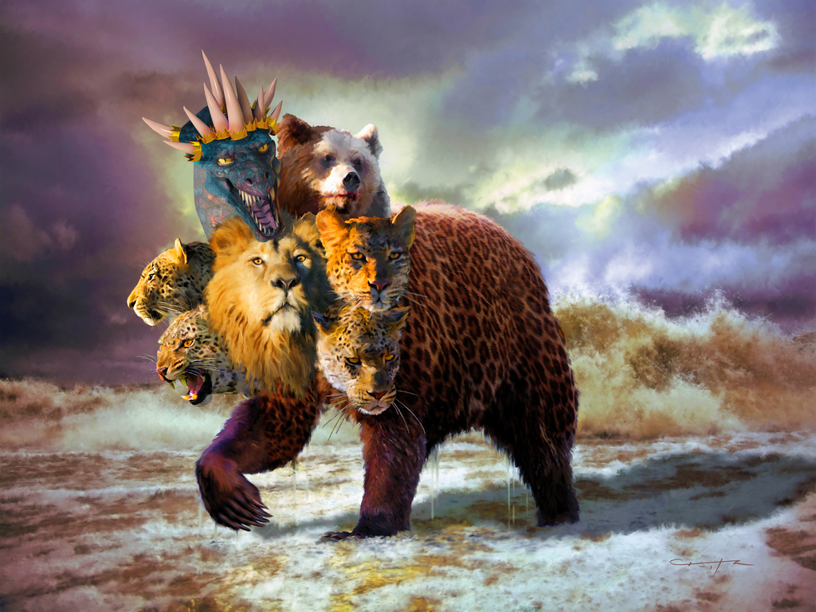
Первый зверь из Откр 13 напоминает описанием 7 главу Даниила
*Выходящий из моря
*Зверь из Откр 13 имеет характеристики 4 зверей из Даниила 7
*Десять Рогов
*Семь Голов

Slide 6
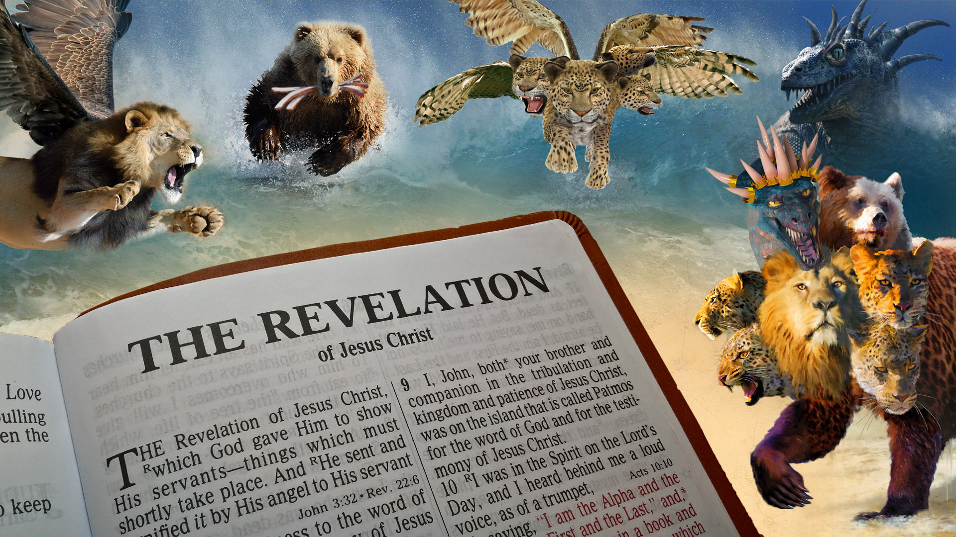

Slide 7
Первый зверь из Откр 13 напоминает описанием 7 главу Даниила
*Действует как малый рог из Даниила 7 главы (почему с одной стороны «малый, небольшой», а с другой “который по виду стал больше прочих.”)
* «И даны были ему уста, говорящие гордо и богохульно» Откр 13.
* «уста, говорящие высокомерно.»
«и против Всевышнего будет произносить слова и угнетать святых Всевышнего; даже возмечтает отменить у них праздничные времена и закон» Даниила 7 гл.

Slide 8
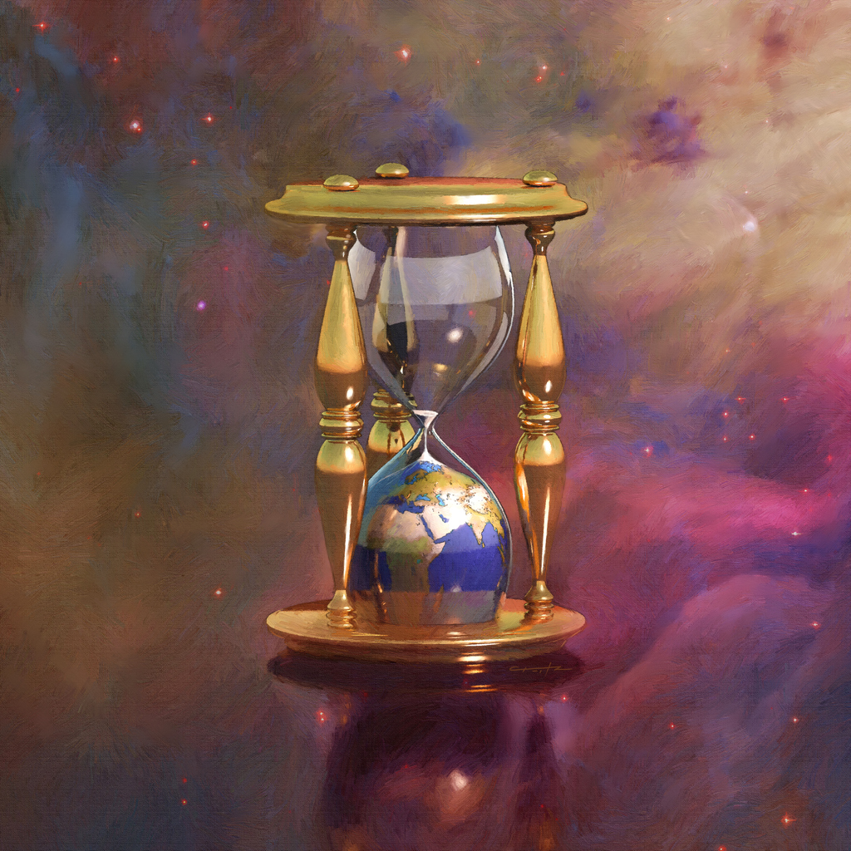
Первый зверь из Откр 13 напоминает описанием 7 главу Даниила
*Дана власть на тот же период времени:
Откр 13 – 42 месяца = 3 ½ года = 1260
Дан 7 – Времени, времен, и полувремени =3 ½ года = 1260

Slide 9
Попытка имитировать Христа. Подделка.
“и дал ему дракон силу свою и престол свой и великую власть.»
Откр 13:2
“…как и Я получил власть от Отца Моего…»
Откр 2:27
“И видел я, что одна из голов его как бы смертельно была ранена…» ὡς ἐσφαγμένην
Откр 13:3
“стоял Агнец как бы закланный…» ὡς ἐσφαγμένον
Откр 5:6

Slide 10
Попытка имитировать Христа. Подделка.
“…но эта смертельная рана исцелела»
– Воскресение?
Откр 13:3
“…и поклонились зверю, говоря: кто подобен зверю сему?»
Откр 13:4
“И произошла на небе война: Михаил и Ангелы его воевали против дракона…»
Откр 12:7
Mихаил – Кто подобен Богу?

Slide 11
Попытка имитировать Христа. Подделка.
«…и дана ему власть действовать сорок два месяца. »
Откр 13:5
Служение Христа на земле = 3 1/2 года=42 месяца

Slide 12
Попытка имитировать Христа. Подделка.
«…и дана была ему власть над всяким коленом и народом, и языком и племенем.»
Откр 13:7
«И увидел я другого Ангела, летящего по средине неба, который имел вечное Евангелие, чтобы благовествовать живущим на земле и всякому племени и колену, и языку и народу…»
Откр 14:6

Slide 13
Книги Даниила и Откровения Предоставляют Достаточно Света для Определения Зверя

Slide 14
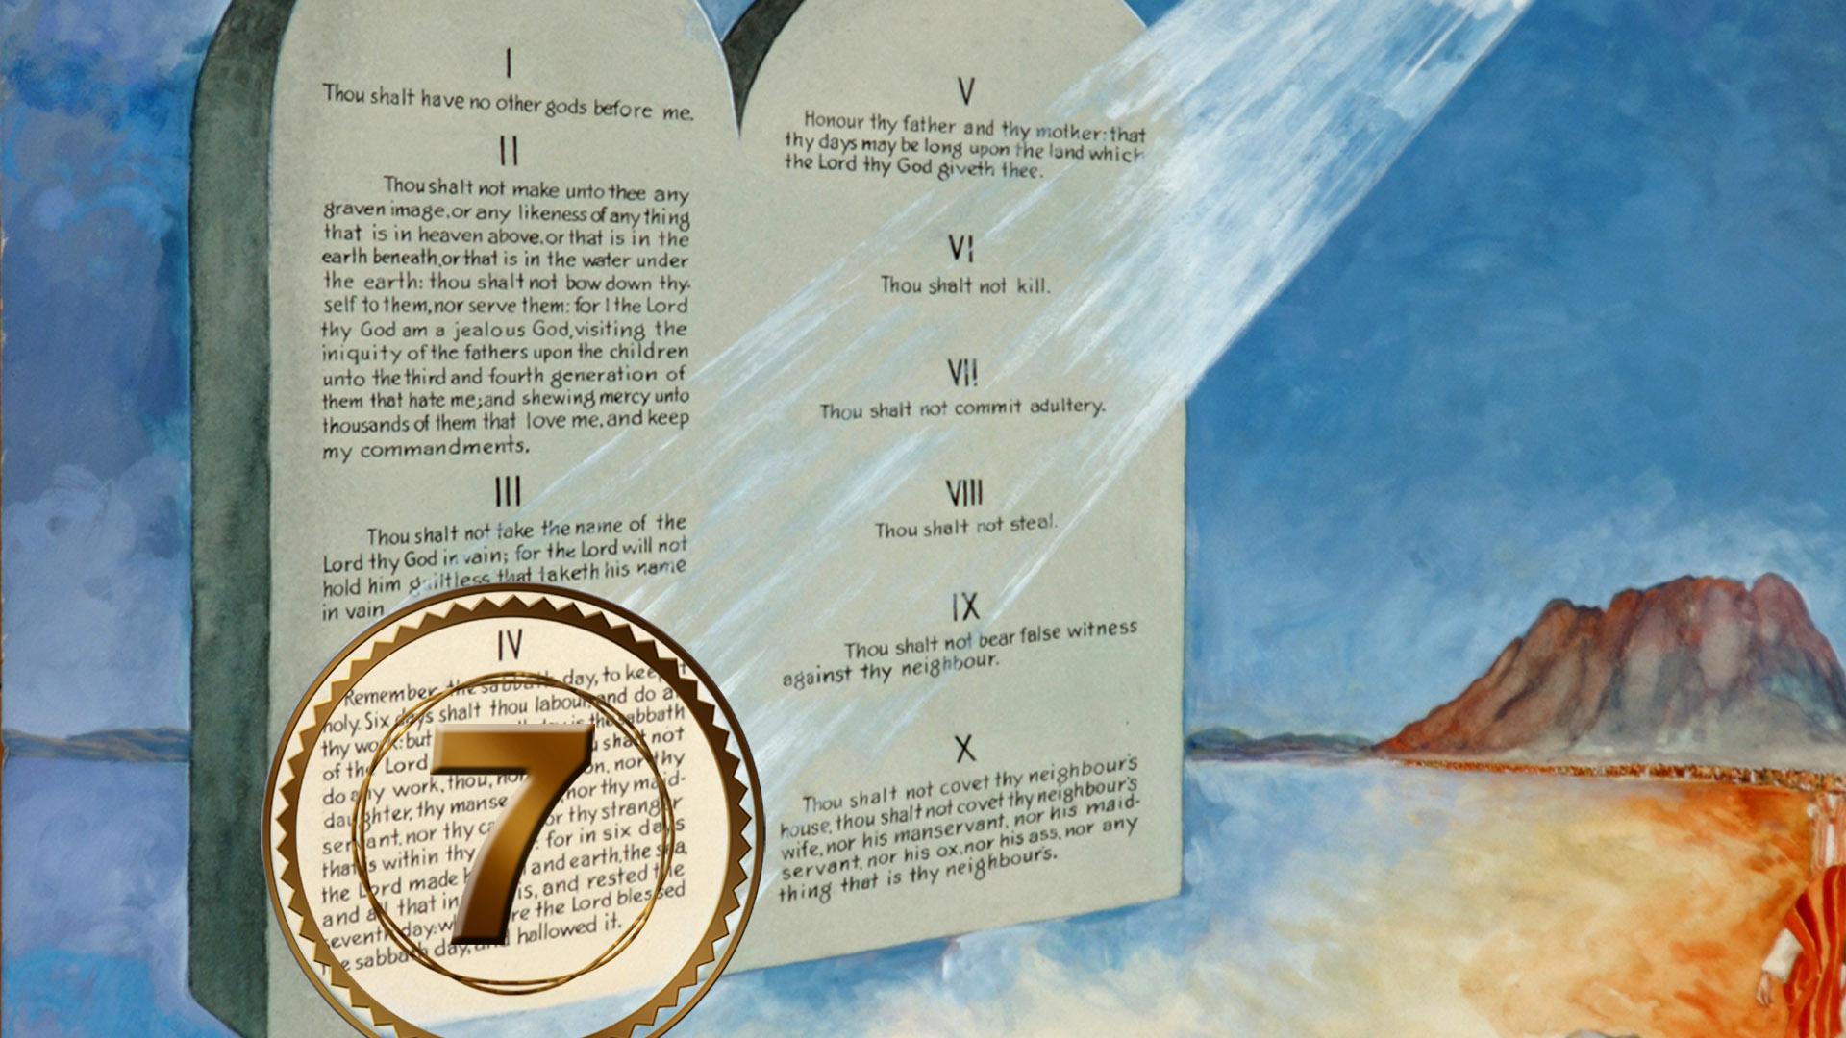
Печать зверя это попытка подделать печать Божью

Slide 15
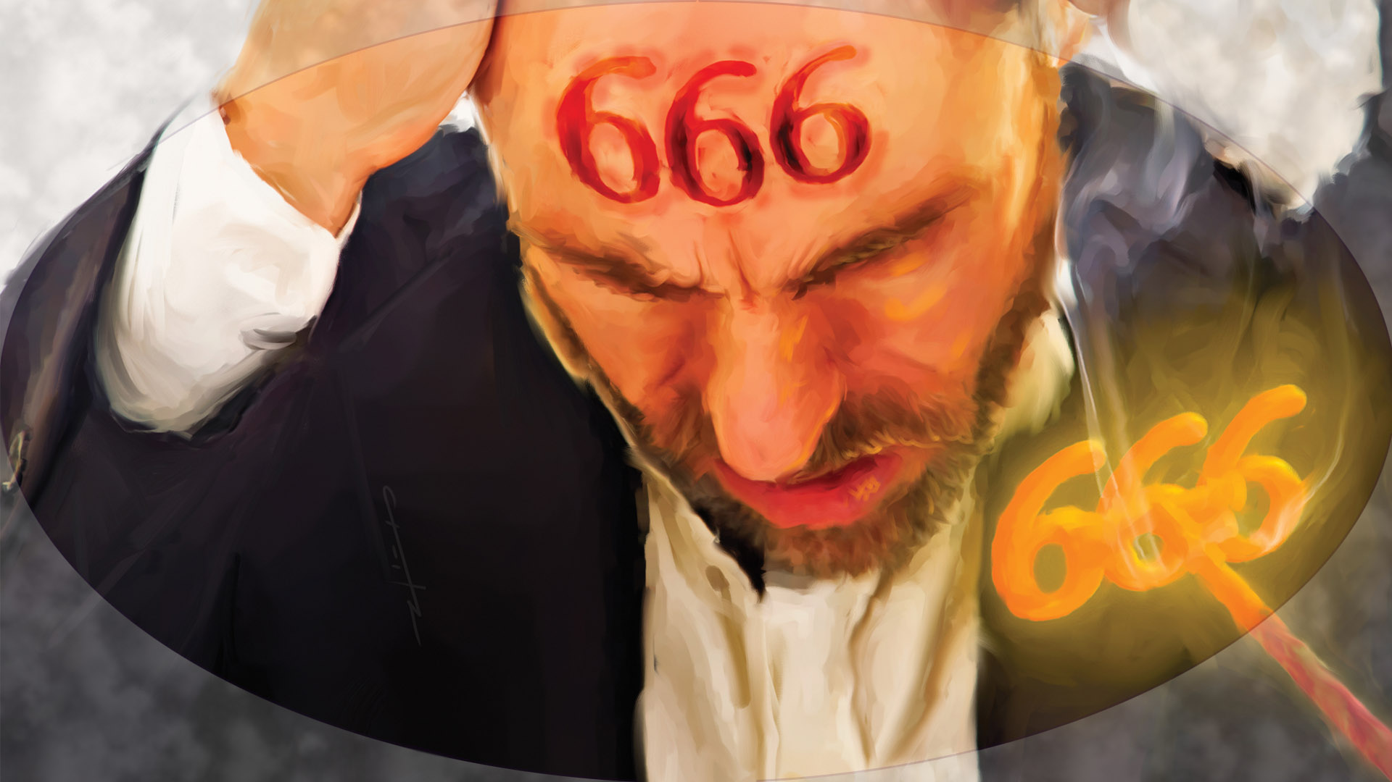
666 – Один из дополнительных индикаторов

Slide 16
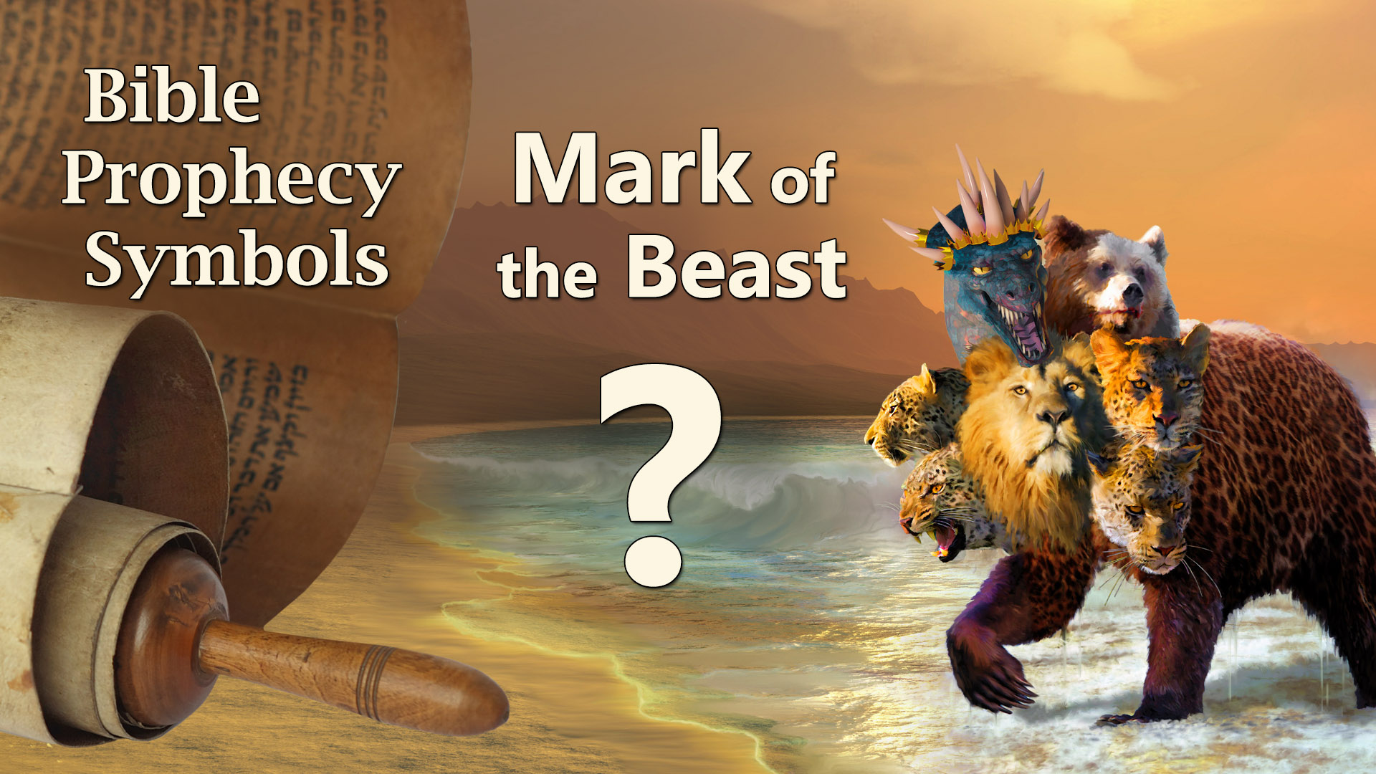

Slide 17
Является ли 666 числом Имени зверя?

Slide 18
Ὧδε ἡ σοφία ἐστίν ὁ ἔχων νοῦν ψηφισάτω τὸν ἀριθμὸν τοῦ θηρίου ἀριθμὸς γὰρ ἀνθρώπου ἐστίν καὶ ὁ ἀριθμὸς αὐτοῦ ἑξακόσιοι ἑξήκοντα ἕξ
“Здесь мудрость. Кто имеет ум, тот сочти число зверя, ибо это число человеческое; число его шестьсот шестьдесят шесть.”
Откр 13:18

Slide 19
«И он сделает то, что всем, малым и великим, богатым и нищим, свободным и рабам, положено будет начертание на правую руку их или на чело их,
и что никому нельзя будет ни покупать, ни продавать, кроме того, кто имеет это начертание, или имя зверя, или число имени его.»
Откр 13:16–17

Slide 20
“И видел я как бы стеклянное море, смешанное с огнем; и победившие зверя и образ его, и начертание его и число имени его, стоят на этом стеклянном море, держа гусли Божии…»
Откр 15:2

Slide 21
Что означает “Имя” в книге Откровения?
Личностное имя, как например Павел, Петр и т.д.?
ИЛИ
Описание поведения, действий человека?

Slide 22
«…и на челе ее написано имя: тайна, Вавилон великий, мать блудницам и мерзостям земным.»
Откр 17:5

Slide 23
«И увидел я отверстое небо, и вот конь белый, и сидящий на нем называется Верный и Истинный, Который праведно судит и воинствует.»
Откр 19:11
«Он был облечен в одежду, обагренную кровью. Имя Ему: "Слово Божие".
Откр 19:13

Slide 24
“На одежде и на бедре Его написано имя: "Царь царей и Господь господствующих".
Откр 19:16

Slide 25
«чем же можно тогда объяснить всеобщее пренебрежение этой важнейшей частью Слова Божьего? Почему же господствует такое нежелание постигать библейские свидетельства? Это результат целенаправленных усилий князя тьмы скрыть от людей все, что разоблачает его обман. По этой причине Христос — Автор Книги Откровение, предвидя всю борьбу, которая будет вестись против ее изучения, благословил тех, кто будет читать, слушать и исполнять слова пророчества.»
ВБ, 342

Slide 26
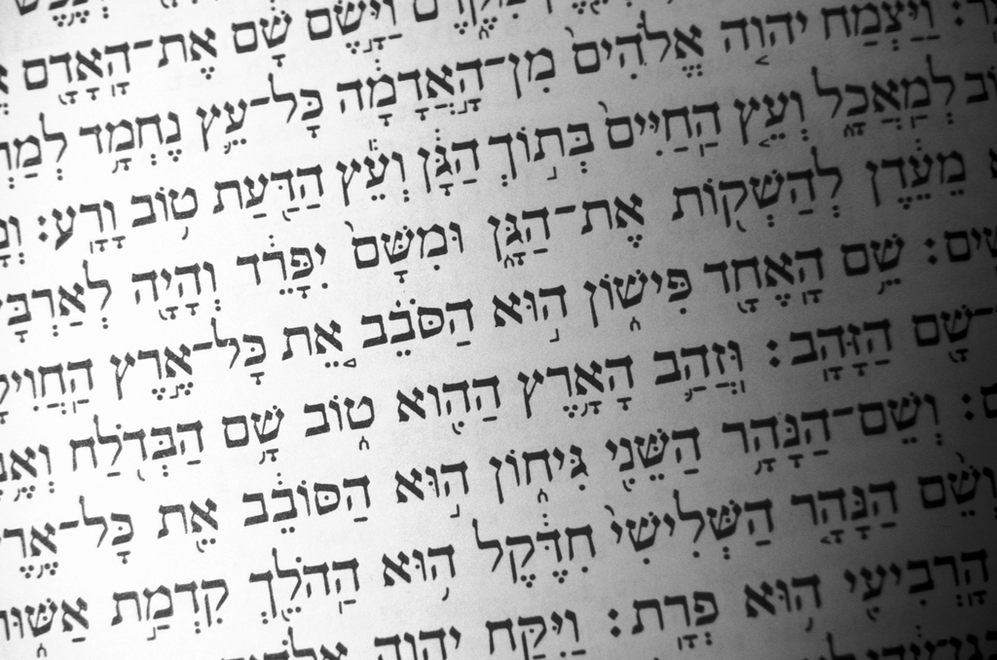

666 в Библии
3 Царств 10:14
Откр 13:18

Slide 27
שֵׁ֥שׁ מֵאֹ֛ות שִׁשִּׁ֥ים וָשֵׁ֖שׁ
Καὶ ἦν ὁ σταθμὸς τοῦ χρυσίου τοῦ ἐληλυθότος τῷ Σαλωμων ἐν ἐνιαυτῷ ἑνὶ ἑξακόσια καὶ ἑξήκοντα ἓξ τάλαντα χρυσίου
“В золоте, которое приходило Соломону в каждый год, весу было шестьсот шестьдесят шесть талантов золотых …” 3 Царств 10:14

Slide 28
IRENAUES (AD 130-202) –Зверь это антихрист и цифровое значение его имени 666 (Гематрия)
Andreas Helwig (1572-1643) – 666 это цифровое значение одного из титулов папы римского: Vicarius Filii Dei

Slide 29
Слово “vicar” переводится как “представитель кого-то” или “заместитель кого-то”
Указывает на того кто действует вместо кого-то - substitute.
Тот кто наделен полномочиями действовать вместо кого-то - deputy.

Slide 30
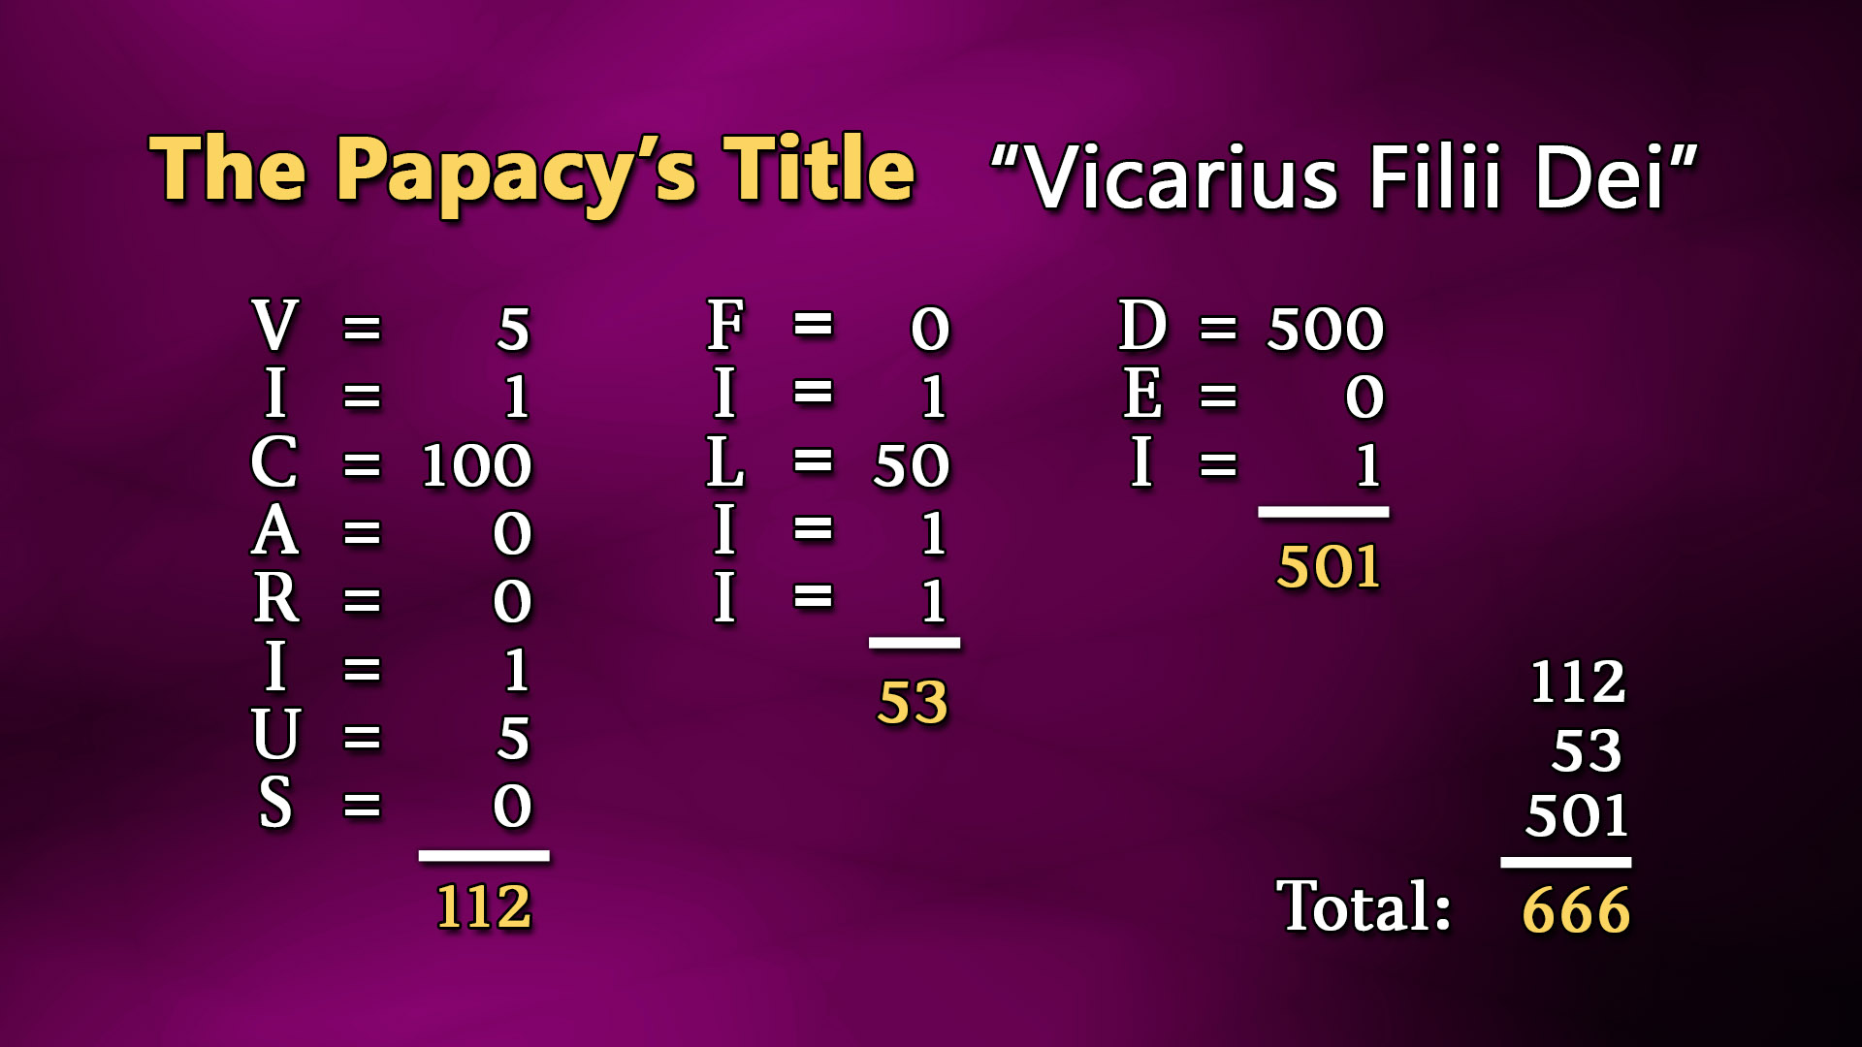
Notes:
In Roman numerals you have the value for each letter of the name as shown here:
If you add 112 + 53 + 50 - that adds up exactly to 666.

Slide 31
Дар/Пожертвования Константина (Donation of Constantine) документ якобы написан Константином 30 Марта 315 года

Slide 32
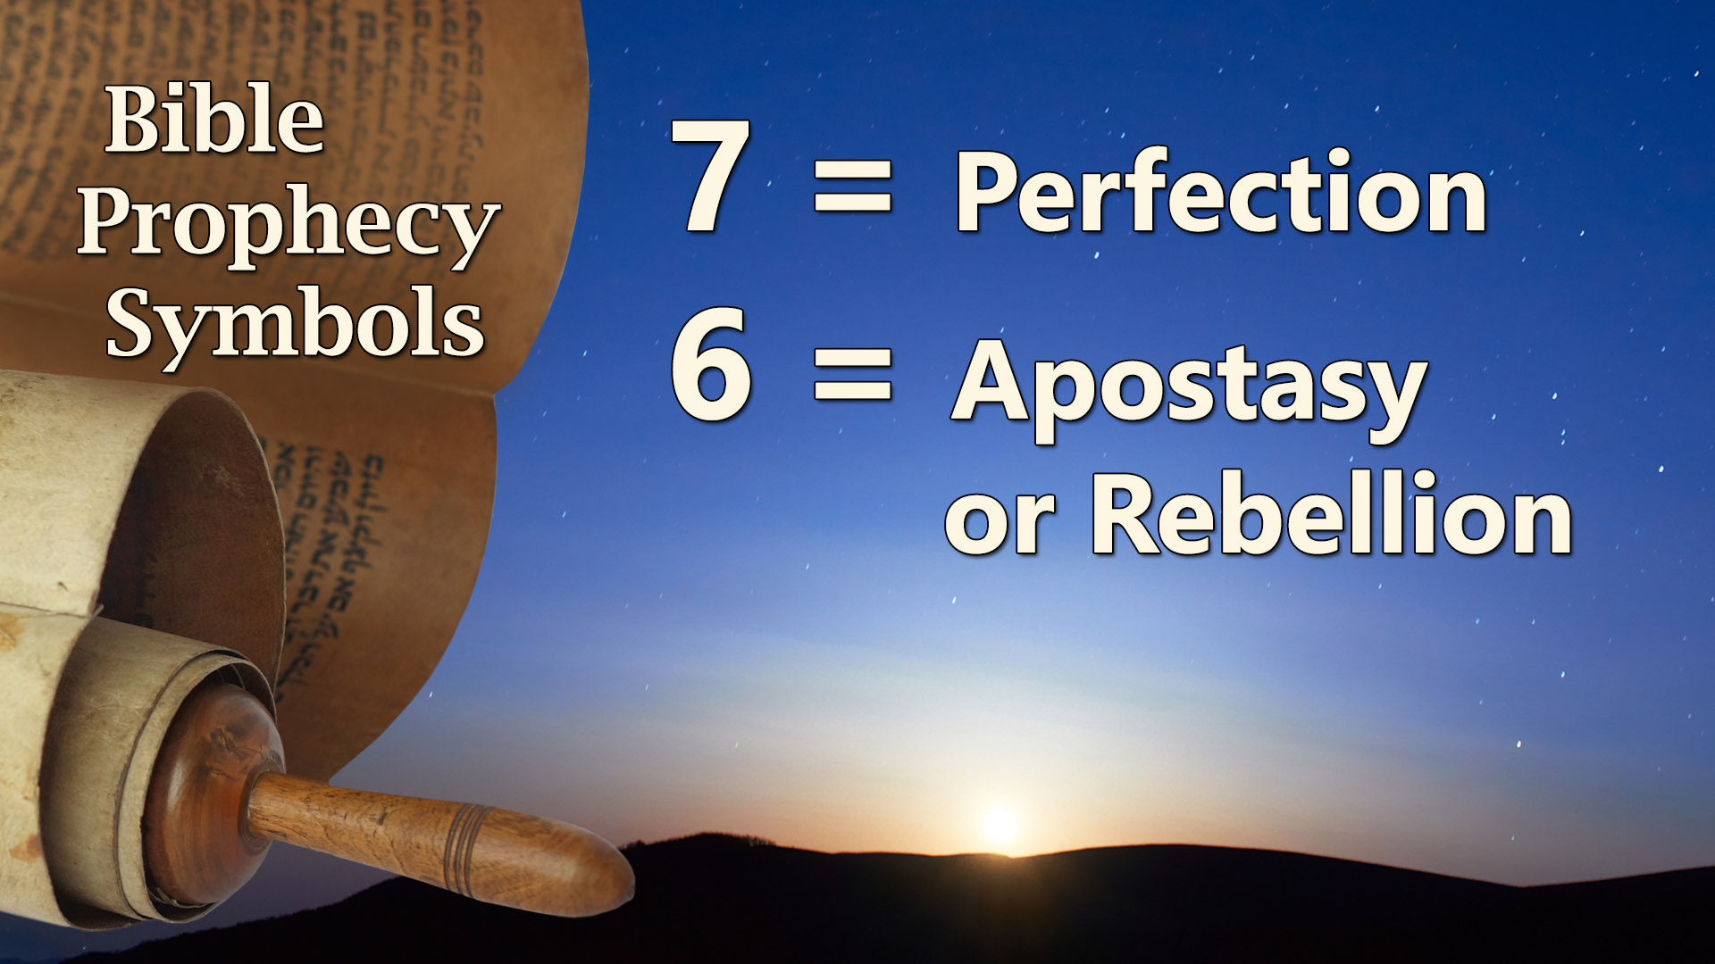
Символические толкования:
666 символ указывающий на несовершенство
Три шестерки указание на ложную троицу
Notes:
Now, in the Bible, numbers have significance.
The number 7 always indicates perfection.
The number 6 on the other hand indicates apostasy or rebellion.

Slide 33
Три Шестерки или Цифровое Значение 666?

Slide 34

Детали указанные в Библейском тексте

Slide 35
Ὧδε ἡ σοφία ἐστίν ὁ ἔχων νοῦν ψηφισάτω τὸν ἀριθμὸν τοῦ θηρίου ἀριθμὸς γὰρ ἀνθρώπου ἐστίν καὶ ὁ ἀριθμὸς αὐτοῦ ἑξακόσιοι ἑξήκοντα ἕξ
«Здесь мудрость. Кто имеет ум, тот сочти число зверя, ибо это число человеческое; число его шестьсот шестьдесят шесть.»
Откр 13:18

Slide 36
ἕξ ἕξ ἕξ ИЛИ ἑξακόσιοι ἑξήκοντα ἕξ ?
Шесть, шесть, шесть ИЛИ шестьсот шестьдесят шесть?

Slide 37
“Ибо кто из вас, желая построить башню, не сядет прежде и не вычислит (не подчитает) издержек, имеет ли он, что нужно для совершения ее…”
Луки 14:28

Slide 38
666 указывает на того, кто действует как Vicarius Filii Dei
Не ищите 666 на короне или одежде, ищите 666 в действиях зверя

Slide 39
“Свет, полученный нами о вести третьего ангела, это истинный свет. Начертание зверя в точности соответствует тому, что было сказано Иоанном. Не все еще понятно в данном вопросе и не будет понятно до тех пор, пока не раскроется свиток, но нам необходимо выполнить самую важную работу в нашем мире…»
6 том, 17 (1900)

